Slide 1
KA122 - Mobilita učiacich sa a zamestnancov v OVP Projekt: Odbornosť a zručnosť Prijímateľ projektu: Stredná odborná škola dopravná Rosinská cesta 2 010 08 Žilina Miesto pobytu: Střední odborná škola a Střední odborné učiliště, Hradec Králové, Vocelova 1338, Hradec Králové, Česká republika Dátum pobytu: 07.11.-18.11.2022
Účastník: Stanislav Malík
Za obsah zodpovedá autor a Európska komisia ani národná agentúra nenesú zodpovednosť za použitie týchto informácií

Slide 2
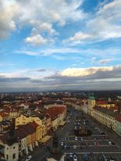
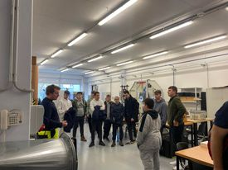
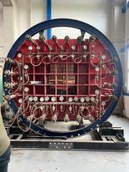
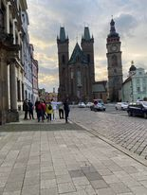
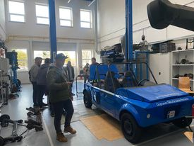
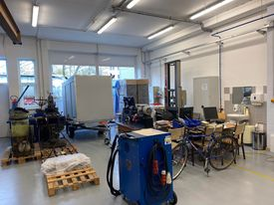
Pondelok - prvý deň 7.11.2022
Dnes ráno sme boli na exkurzii na univerzite v Pardubiciach na fakulte dopravy kde nám ukázali přednášku o elektrických a spaľovacích vozidlách potom nás previedli po laboratóriách.
Po obede sme boli na exkurzii so sprievodkyňou v meste Hradec Králové.
Boli sme v mestskom parku pri ktorom sa nachádza sútok riek Labe a Orlica.
Top dňa bola návšteva univerzity.

Slide 3
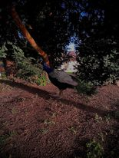
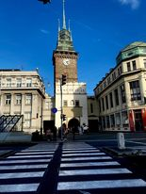
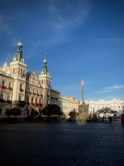
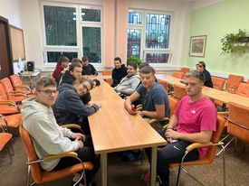
Utorok – druhý Deň 8.11.2022
Ráno sme absolvovali teoretické vyučovanie s ostatnými zahraničnými triedami.
Mali sme hodiny: elektrotechnika ,strojárska technológia, opravárstvo, elektropríslušenstvo.
Na poslednej hodine sme preberali funkčnosti svetiel automobilov.
Po obede sme navštívili mesto Pardubice kde sme navštívili Pardubický zámok a Vežu nad Zelenou Bránou.
Top dňa bola návšteva mesta Pardubíc.

Slide 4
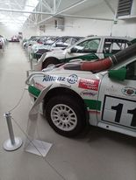
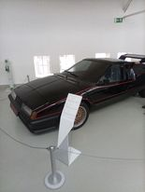
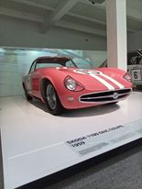
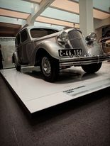
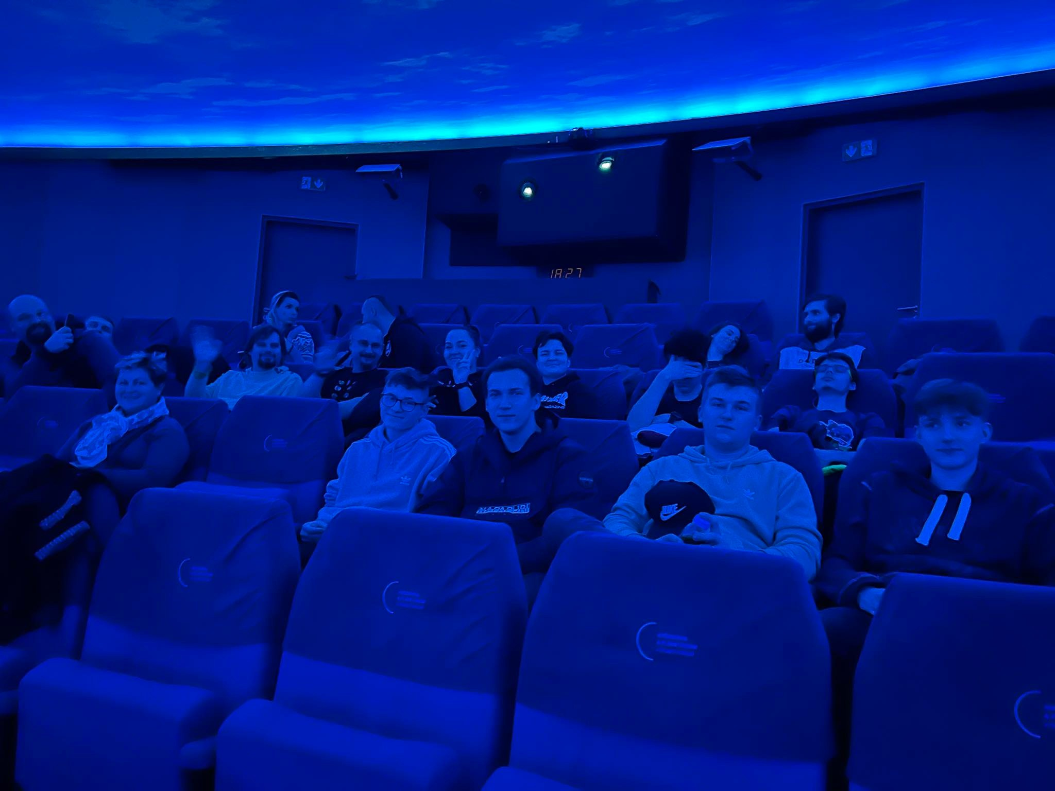
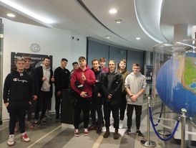
Streda-tretí deň 9.11.2022
Dnes sme ráno boli v múzeu automobilky ŠKODA.
V múzeu mali krásne veterány o ktorých sme sa dozvedeli mnoho informácií.
Mali tam aj jedinečné auto z filmu Vampír s Feratu.
Po prehliadke múzea nás zobrali do fabriky kde nám ukázali výrobne linky.
Večer sme boli vo Hvezdárni Hradec Králové kde sme videli peknú nočnú oblohu.
Top dňa bola návšteva firmy ŠKODA.

Slide 5
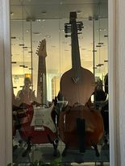
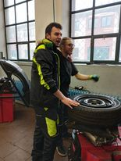
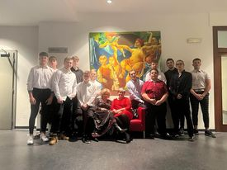
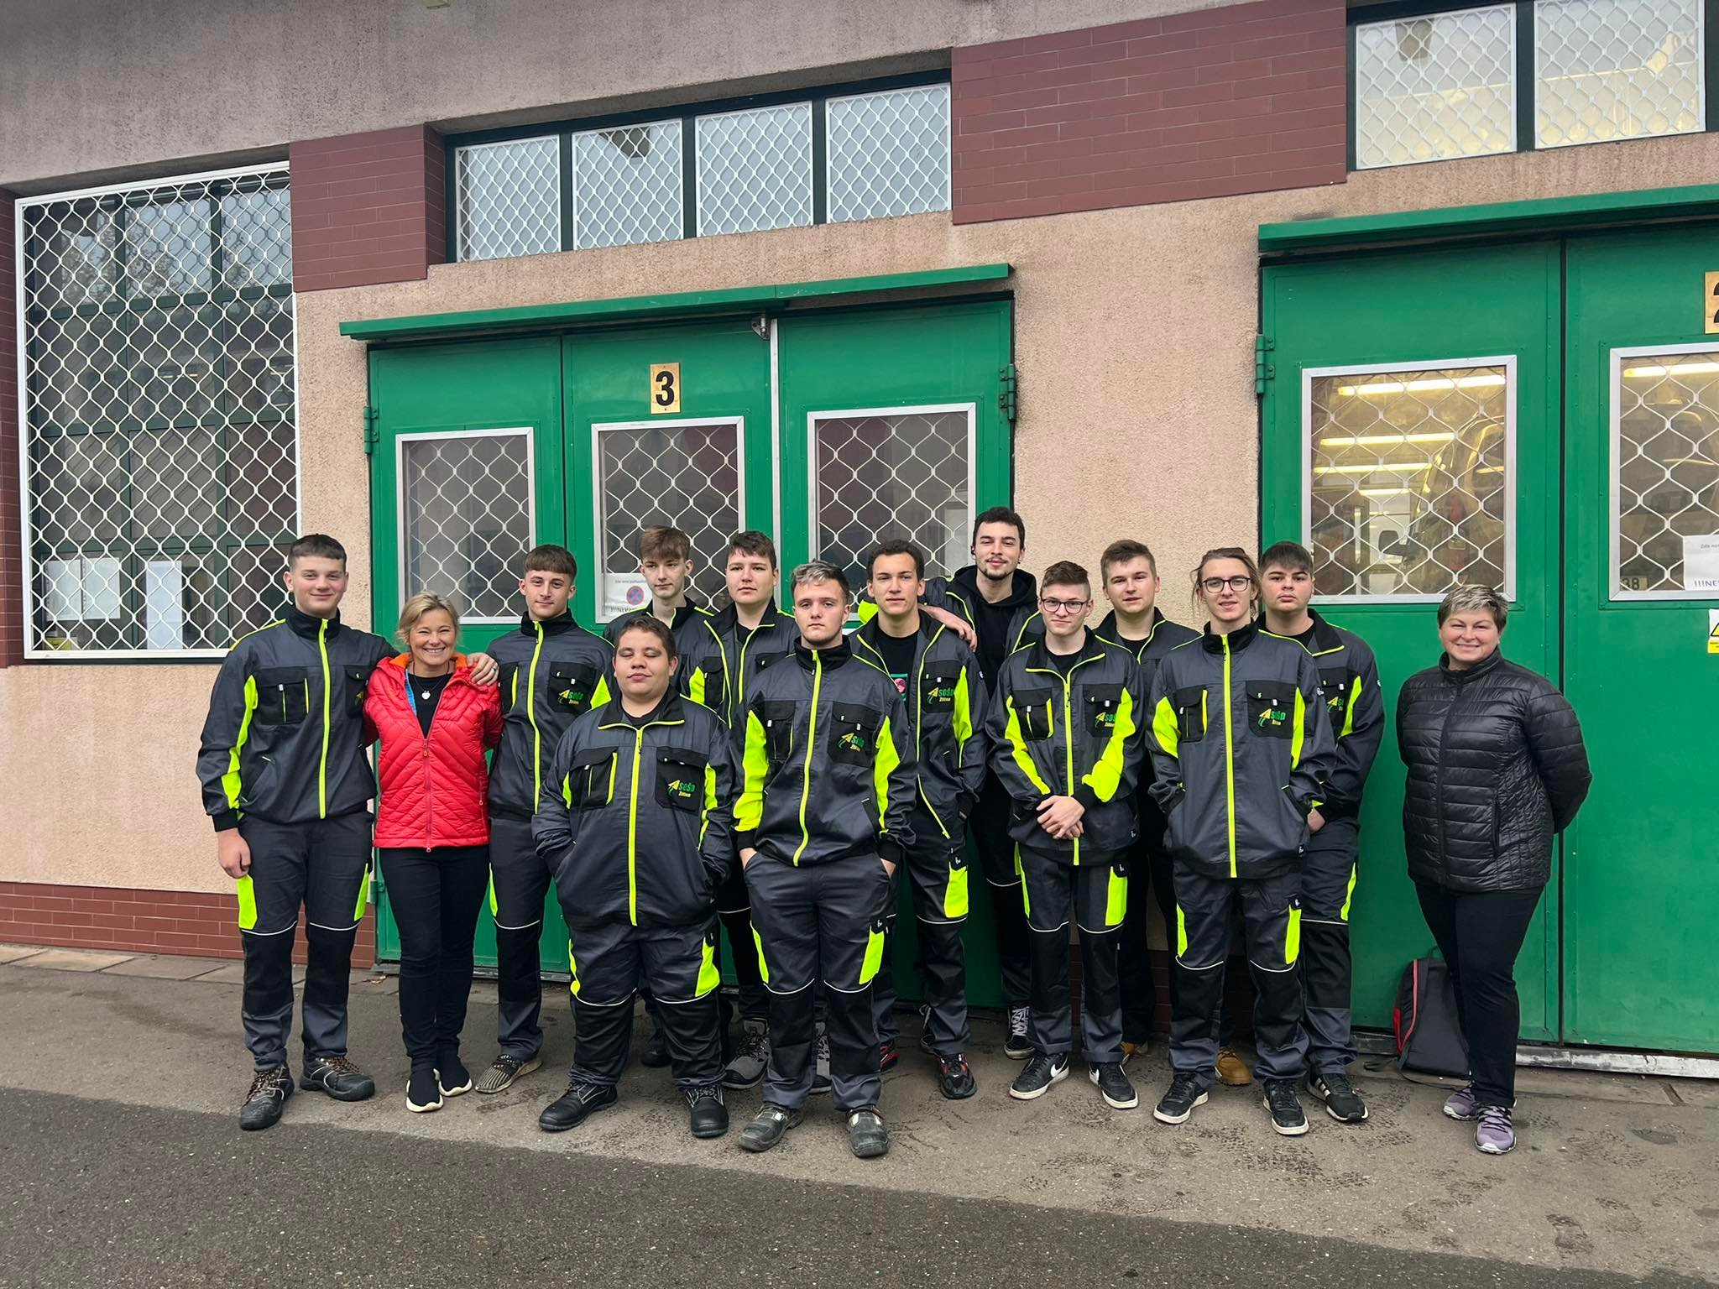
Štvrtok-štvrtý deň 10.11.2022
Ráno sme boli na odbornom výcviku na Odbornom Učilišti Vocelová.
Opravovali a odvzdušňovali sme brzdový systém pri ktorom sme vymieňali brzdovú kvapalinu.
Večer sme boli v Pardubickej filharmónii kde hrali Ludwiga Van Beethovena.
Top dňa bola návšteva filharmónie.

Slide 6
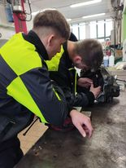
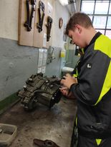
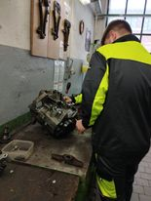
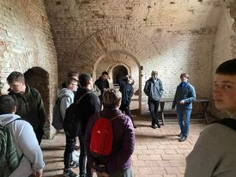
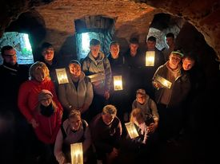
Piatok-piaty deň 11.11.2022
Ráno sme mali praktické vyučovanie.
Rozoberali a kontrolovali sme prevodovku: opotrebenie ozubených kolies, premazali a skontrolovali ložiská a synchronizačné krúžky, následne sme ju poskladali.
Po obede sme boli na exkurzií pevnosti Jozefov ktorá slúžila na ochranu pred nepriateľmi. Teraz je z nej kultúrna pamiatka.
Top dňa bola návšteva pevnosti Jozefov.

Slide 7
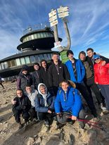
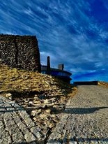
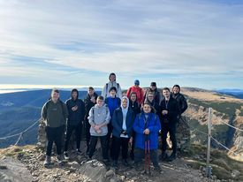
Sobota-šiesty deň 12.11.2022
Top dňa: Dnes sme absolvovali výstup na najvyšší vrch českej republiky Snežka.
Výstup bol zo začiatku nenáročný ale potom prišla druhá ťažšia časť cesty ktorá mi dala zabrať.

Slide 8
Nedeľa-siedmy deň 13.11.2022
Dnes sme oddychovali po náročnom týždni na izbách v posteli

Slide 9
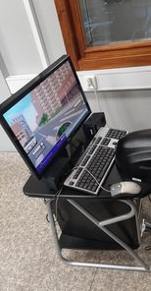
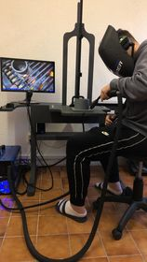
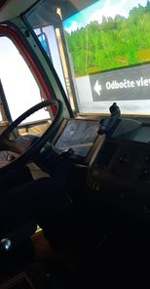
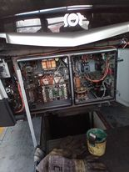
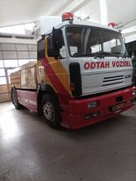
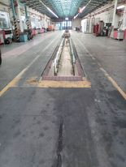
Pondelok-ôsmy deň 14.11.2022
Ráno sme si vyskúšali trenažéri na riadenie kamiónu, motorky, a zvárania kde sme si vyskúšali skoro všetky druhy zvárania.
Po obede sme boli na návšteve v dopravnom podniku Hradec Králové kde sme sa dozvedeli ako funguje elektrický trolejbus a jeho výhody a nevýhody voči naftovým autobusom.
Top dňa bolo vyskúšanie si trenažérov.

Slide 10
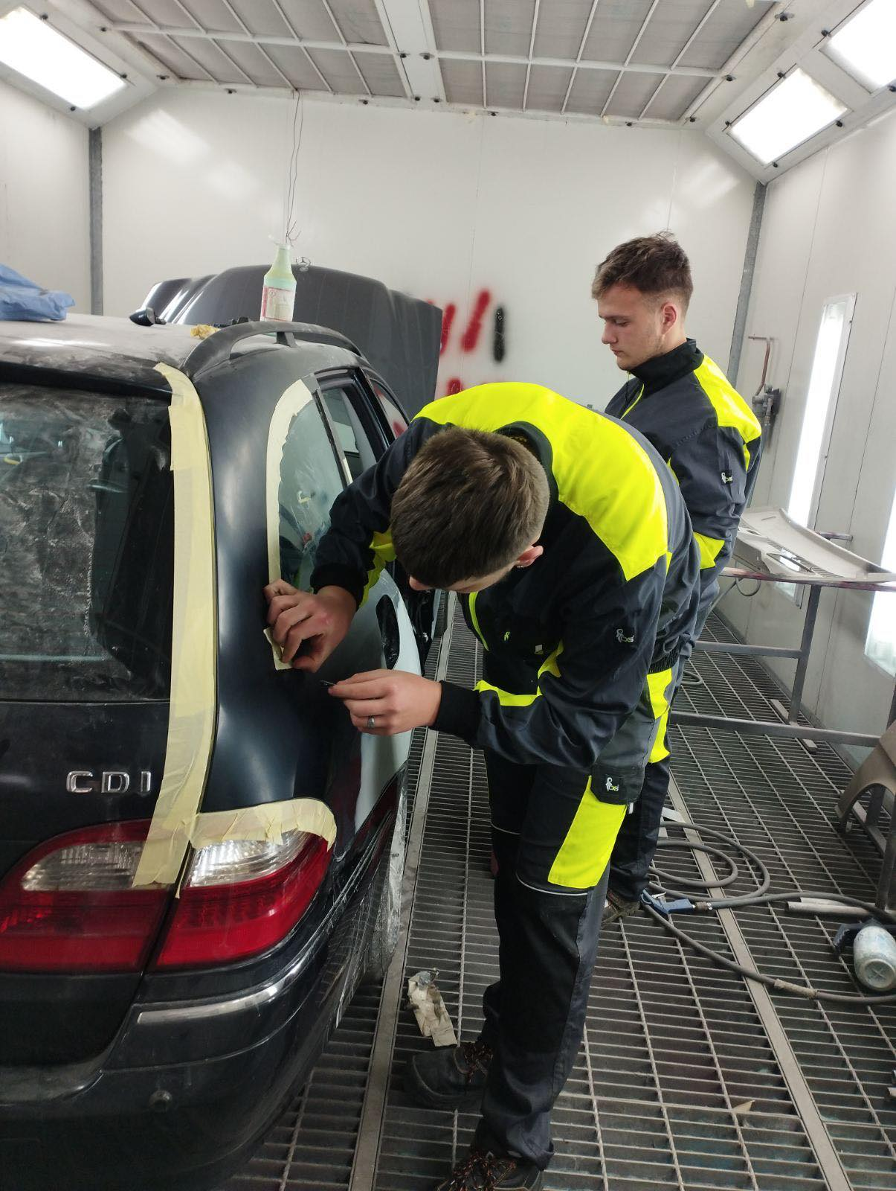
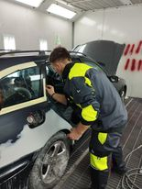
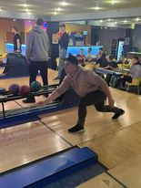
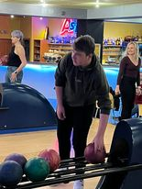
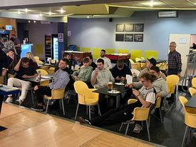
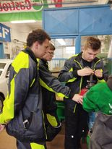
Utorok-deviaty deň 15.11.2022
Dnes ráno sme absolvovali odborný výcvik na školských dielňach.
Montovali sme ťažné zariadenie ktoré slúži na zapojenie vozíka za auto, ďalej sme zapájali elektrickú inštaláciu príslušnú k zariadeniu.
Večer sme si boli zahrať bowlling s profesormi a zároveň to bol aj top dňa.

Slide 11
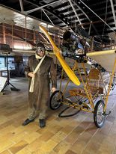
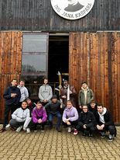
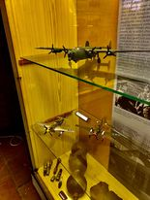
Streda-desiaty deň 16.11.2022
Ráno sme boli na návšteve leteckého múzea Jána Kašpara v Pardubiciach.
Mali tam veľa prototypov lietadiel.
Vyskúšali sme si tam letecký simulátor virtuálnej reality.
Top dňa: exkurzia leteckého múzea.

Slide 12
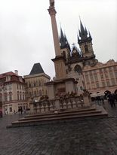
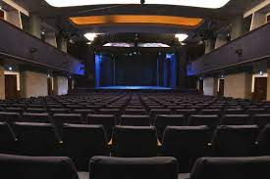
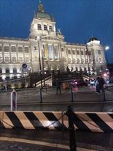
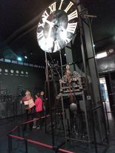
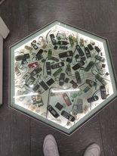
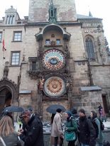
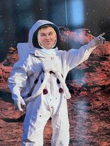
Štvrtok-jedenásty deň 17.11.2022
Od rána sme boli na prehliadke mesta Prahy.
Prešli sme si známe miesta ako karlov most, václavské námestie, potom sme boli v národnom technickom múzeu.
Večer sme boli na muzikáli Okno mé Lásky ktoré sa hralo v divadle Broadway.
Top dňa: divadlo.

Slide 13
Piatok-trinásty deň 18.11.2022
Dnes sme boli vo Vysokom Mýte v múzeu karosárstva, boli tam samé československé veterány.
Dozvedeli sme sa informácie o historií karosárskej firmy Sodomka a kam smerovala svoju cestu výroby.
Potom sme navštívili africké múzeum Dr. Emila Holuba v Holiciach
Top dňa: návštěva múzea karosárstva

Slide 14
Záverečné zhrnutie
Spoznal som nové prostredie na Strednej Odbornej Škole Vocelovej
Zdokonalil som sa v Českom jazyku a zlepšil si hospodárenie s peniazmi. Naučil som rozobrať a poskladať prevodovku, skontrolovať ozubené kolesá, ložiská a synchronizačné krúžky. Majstri boli milí a naučili ma ďalšie nové veci.
Spriatelil som sa so zahraničnými žiakmi a nadobudol som s nimi vzťahy. Spoznal som nové miesta a zlepšil som si cestovanie hromadnou dopravou, naučil som sa väčšej zodpovednosti a zdokonalil som si orientáciu v meste. Naučil som sa väčšej samostatnosti.
Páčilo sa mi prostredie kde som sa nachádzal posledné dva týždne a rád by som sa sem vrátil. Určite by som sa zúčastnil ďalšej takejto akcie pretože mi priniesla mnoho zážitkov a skúseností. Vďaka nej som sa bližšie spoznal so spolužiakmi.

